Slide 1
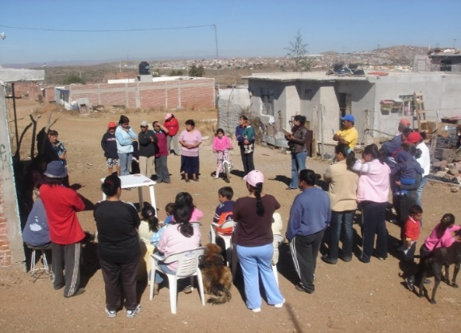
Comunidad erente
DIF
Perspectivas

Slide 2
¿Qué es Comunidad DIFerente?
El Modelo DIF para el Desarrollo Comunitario
Una representación, una propuesta del ideal a seguir. Pretende mostrar las características generales, explicar sus elementos, mecanismos y procesos, cómo se interrelacionan y los aspectos teóricos que le dan sustento, para facilitar su comprensión.
Una referencia general de lo que se pretende concretar en la realidad.

Slide 3
Multiplicativa
Autogestiva y Abierta
Permanente y cerrada
Coyuntural
Comunidad
DIFerente
Promoción de la Educación
Alimentación
Formar
Promoción de la Salud
Orientar
Formar Formadores
Habilitar
Fortalecimiento de la Economía
Informar
Mej. de la Comunidad y Viv.
Beneficiarios
Colaboradores
Participantes Activos
Promotores Comunitarios

Slide 4
Facilitar la construcción de procesos de organización, formación y participación comunitaria sostenible, para propiciar la convivencia humana equilibrada del individuo consigo mismo, con los demás y con el entorno, en localidades indígenas, rurales y urbanas en situación de pobreza, marginación, vulnerabilidad y exclusión.
OBJETIVOS
Impulsar procesos de organización y participación autogestiva
Formar agentes sociales orientados a la promoción, divulgación, difusión e investigación del desarrollo local y el ejercicio de los valores humanos fundamentales.
Desarrollar planes estratégicos comunitarios, con visión integral

Slide 5
Entre el ámbito rural y urbano: Priorizamos el ámbito rural.
Familia
2. Entre municipios y regiones: Priorizamos Municipios de Alta y Muy Alta Marginación y/o Regiones Prioritarias.
Comunidad marginada
Municipio/Región Prioritaria
3. Entre comunidades (o localidades) en general y las comunidades marginadas:
Priorizamos comunidades marginadas.
Rural
Territorio

Slide 6
Comunidad erente
DIF
Principios
Derechos humanos
Sustentabilidad
Perspectiva de Género
Respeto a la Diversidad Personal y Cultural.

Slide 7
Enfoque territorial
Estrategia de contextualidad
Estrategia de integralidad
Estrategia de corresponsabilidad
Región
DIF Nacional
Comunidad
educación
SEDIF
alimentación
Vivienda y
comunidad
Familia
SMDIF
Persona
economía
Comunidad
salud

Slide 8
Comunidad erente
DIF
Estrategia de Contextualidad
Región
.
Comunidad
Interdependientes e interrelacionadas
Familia
Persona

Slide 9
INTEGRALIDAD
Oferta
Institucional
Integrada
(alianzas)
Comunidad y Vivienda
Mejoramiento de la Comunidad y de la Vivienda
Mejoramiento de la Comunidad y de la Vivienda
Plan
Estratégico
Comunitario
(proyectos comunitarios)
Educación
Promoción de la Educación
Promoción de la
Educación
Salud
Promoción de la Salud
Promoción de la Salud
Economía
Fortalecimiento de la
Economía
Familiar y Comunitaria
Fortalecimiento de la
Economía
Familiar y Comunitaria
Alimentación
Alimentación
Alimentación

Slide 10
CORRESPONSABILIDAD
Capacitación permanente
Coordinación
SMDIF
Promotora
Municipal y/o
personal
asignado
SMDIF
Convenio de colaboración
SEDIF-SMDIF
SEDIF
Promotores Sociales
Facilitadores de Procesos
Coordinadores Regionales
SEDIF
Comunidad
El que aprende … enseña.
El que se beneficia … apoya a otros.
Acuerdo de participación activa de la comunidad
Comunidad

Slide 11
Comunidad erente
DIF
Estrategia de sostenibilidad
Para que un proceso de desarrollo familiar o comunitario perdure a mediano o largo plazo, se requiere:
.
Organización Comunitaria
Participación Social
Proceso Formativo-Educativo

Slide 12
Sostenibilidad
Proceso de intervención
comisión
Plan
Plan
Estratégico
Comunitario
Asamblea
Organización autogestiva
Grupo de
desarrollo
comisión
Plan
comisión
Plan
Participación comunitaria en la toma de decisiones
Colaboradores
Participantes
Activos
Promotores
Comunitarios
Proceso Formativo
Educativo
Informar
Orientar
Capacitar
Formar
Formar
formadores

Slide 13
Proceso formativo educativo
Multiplicadores
Proceso Organizativo
Organización
Metodología Participativa y Prospectiva
Proyecto
Proceso de Participación Social
Promotores
comunitarios

Slide 14
Proceso educativo formativo
Todas las acciones que contribuyen a generar conciencia colectiva y que permiten al individuo y al grupo construir una nueva y mejor identidad, con comprensión de sus formas de vida y con visión critica de sí mismos y su entorno.
Prácticas sociales derivadas de su actuar en grupo (planeación,
toma de decisiones, compartir experiencias, gestión de proyectos, etc.) y
conocimientos y habilidades aprendidas en sesiones
de capacitación…
Relaciones no sexistas
Cultura Equitativa
Trato igual
Respeto a la pluralidad
Solidarias
Relaciones armónicas entre personas y la naturaleza
Desarrollo de necesidades
Proceso formativo educativo
Competencias
para la vida
Principios (construcción de ciudadanía)
Proceso Organizativo
Organización
Autogestiva
Protagonismo del GD
Gestión Integral de Proyectos
Respuesta a necesidades
Alianzas
Empoderamiento
Metodología Participativa y Prospectiva
Proceso de Participación Social
Capital Social
Confianza mutua
Redes sociales
Normas efectivas
Cooperación

Slide 15
Estrategias operativas
integralidad
Proyectos
comunitarios
integrales
Alimentación
Salud
Educación
Vivienda
y comunidad
Economía
Procesos
comunitarios
sostenibles
Organización
Participación
sostenibilidad
Proceso
formativo

Slide 16
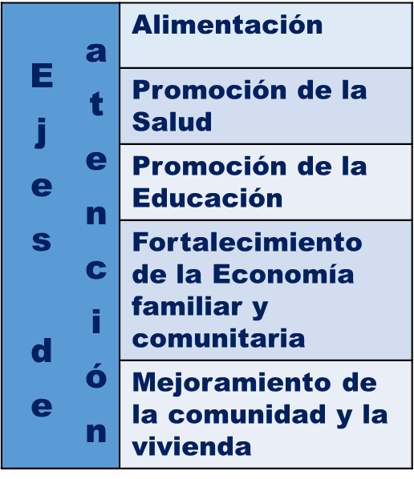
MODELO DE REFERENCIA NACIONAL COMUNIDAD DIFERENTE (CONCEPCIÓN ORIGINAL)
Objetivo general
Convivencia humana equilibrada del individuo consigo mismo, con los demás y con el entorno
Cinco Metas Operacionales
I. Organización Autogestiva
II. Plan Estratégico
III. Proyectos comunitarios
IV. Promotores Comunitarios
V. Multiplicadores
Dimensión Espacial
Dimensión Temporal
Contextualidad
Integralidad
Corresponsabilidad
Sostenibilidad
Dimensiones de la intervención
Organización Comunitaria
Estatal
Procesos de corto. mediano y largo plazo
Participación Social
Metodología participativa prospectiva
Individuo
Comunidad
Municipal
Nacional
Familia
Estrategia Operativa
Proceso educativo formativo
Propuesta Metodológica
i) Derechos Humanos
Cuatro Principios
Transversales
ii) Sustentabilidad
iii) Perspectiva de Género
iv) Respeto a la Diversidad Personal y Cultural

Slide 17
¿QUE APORTAR AL MODELO DE DESARROLLO COMUNITARIO?
DIAGNÓSTICO
ENRIQUECER SU ENFOQUE
CONTEXTO
NECESIDADES SOCIALES Y HUMANAS
PROPUESTA
FORTALECERLO

Slide 18
¿QUÉ SE PROPONE?
UN MODELO QUE EVOLUCIONA
EL DESARROLLO COMUNITARIO SE ENFOCA A PERSONAS.
EL CUESTIONAMIENTO ES:
¿ QUE ENFOQUE DE DESARROLLO COMUNITARIO SE DEBE PRIVILEGIAR?
MÍNIMOS DE BIENESTAR
EL BIEN COMÚN
EL FLORECIMIENTO HUMANO

Slide 19
¿QUÉ FORTALECER?
La precisión de sus objetivos a fin de que constituyan una guía efectiva del trabajo institucional, que permita generar indicadores asociados a las actividades sustantivas que la institución desarrolla y que se encuentran en su ámbito de control.
Fin Ultimo
Objetivo general
Convivencia humana equilibrada del individuo consigo mismo, con los demás y con el entorno
La definición de los objetivos intermedios que den pauta a establecer las variables que constituirán los indicadores de impacto que den cuenta de los logros sustantivos del Modelo.
Fines Intermedios
I. Organización Autogestiva
Auto determinación personal social
Prácticas sustentables
Ejercicio de sus derechos
Equidad e inclusión
Visión de futuro

Slide 20
¿QUÉ FORTALECER?
Los principios constituyen los postulados esenciales que deben guiar la práctica es necesario ordenarlos conceptualmente y definirlos operacionalmente para conformar los contenidos y/o herramientas que permitan su implementación.
Cuatro Principios
Transversales
i) Derechos Humanos
ii) Sustentabilidad
iii) Perspectiva de Género
iv) Respeto a la Diversidad Personal y Cultural
i) Perspectiva de Género
Un Principio
Transversal
Derechos Humanos
ii) Sustentabilidad
iii) Respeto a la Diversidad Personal y Cultural
iv)Transparencia

Slide 21
Caracterizar de manera precisa las metas operativas que permitirían ir identificando que Comunidad DIFerente va en la línea de conseguir sus objetivos.
Cinco Metas Operacionales
I. Organización Autogestiva
II. Plan Estratégico
III. Proyectos comunitarios
IV. Promotores Comunitarios
V. Multiplicadores
n Metas Operacionales
Grupo de D. abierto e incluyente
Plan Estratégico
Proyectos comunitarios
Colectividades activas
Evaluación y actualización de planes

Slide 22
¿QUÉ FORTALECER?
Enfatizar el papel protagónico de los grupos de desarrollo
Acompañamiento institucional constante Adecuado uso de las herramientas de planeación participativa.
Dimensión Espacial
Dimensión Temporal
Enriquecer la planeación participativa prospectiva con herramientas de análisis, seguimiento y evaluación del proceso.
Contextualidad
Integralidad
Corresponsabilidad
Sostenibilidad
Dimensiones de la intervención
Organización Comunitaria
Estatal
Procesos de corto. mediano y largo plazo
Participación Social
Metodología participativa prospectiva
Individuo
Comunidad
Municipal
Nacional
Familia
Proceso educativo formativo
Definir los impactos esperados del proceso
Impulsar las coordinaciones intra e interinstitucionales en los 3 órdenes de actuación del DIF
Clarificar el concepto de proceso educativo formativo
Ampliar las áreas susceptibles de diagnóstico

Slide 23
MODELO DE REFERENCIA NACIONAL COMUNIDAD DIFERENTE (EJEMPLO)
Objetivo estratégico
Convivencia humana equilibrada del individuo consigo mismo, con los demás y con el entorno
N Fines Intermedios
Organización Autogestiva
Auto determinación personal- social
Prácticas sustentables
Ejercicio de sus derechos
Equidad e inclusión
Visión de futuro
Cambios producidos o esperados
n Metas Operacionales
G:D. abierto e incluyente
Plan Estratégico
Proyectos comunitarios
Colectividades activas
Eval. y act. de planes est.
Dimensión Espacial
Dimensión Temporal
Contextualidad
Integralidad
Corresponsabilidad
Sostenibilidad
Dimensiones de la intervención
Organización Comunitaria
Estatal
Procesos de corto. mediano y largo plazo
Participación Social
Metodología participativa prospectiva
Individuo
Comunidad
Municipal
Nacional
Estrategia Operativa
Familia
Propuesta Metodológica Fortalecida
Proceso educativo formativo
i) Perspectiva de Género
Un Principio
Transversal
Derechos Humanos
ii) Sustentabilidad
iii) Respeto a la Diversidad Personal y Cultural
iv)Transparencia

Slide 24
¿Características de Comunidad DIFerente? |  | Protagonismo de la Comunidad
 |  | Participación y organización abiertas y democráticas
 |  | Análisis y reflexión críticas del entorno
 |  | Visión y abordaje integral de su situación
 |  | Respeto, protección y hacer realidad los Derechos Humanos
 |  | Desarrollo de capacidades individuales y colectivas
 |  | Implementación de un Proceso educativo formativo
 |  | Empoderamiento de mujeres y hombres
 |  | Gestión colectiva del desarrollo
 |  | Corresponsabilidad
 |  | Proceso Sostenible en el tiempo.

Slide 25
Lo esperado para Comunidad DIFerente
Grupos de Desarrollo:
Con Visión de futuro
Proactivos
Enfocados al bien común
Equitativos e igualitarios
Incluyentes
Organizados
Participativos
Autogestivos (analizan, valoran alternativas, toman decisiones)
Ejercen sus derechos
Empoderados
Se identifican como sujetos de su propio desarrollo
Con Prácticas Sustentables
El impacto es el cambio inducido por un proyecto sostenido en el tiempo y en muchos casos extendido a grupos no involucrados en este
Notes:
Organizada: se constituye el Grupo de Desarrollo, que aprende a hacer diagnósticos participativos, priorización de acciones y planeación de trabajo comunitario.
Participativa: son hombres y mujeres que ya han descubierto la importancia de no ser pasivos sino de tomar parte, voluntaria, libre y gratuitamente en las decisiones que competen al bien de todos (comunidad). Tomar parte en el diseño, acción y evaluación de proyectos comunitarios.
Autogestivas: son comunidades que ya tienen información de cómo y en dónde plantear demandas y solicitudes; en grupo gestionar recursos y apoyos.
Autónomas: comunidades que tienen conciencia de sus necesidades, problemas y fortalezas de modo tal que son capaces de plantear acciones y propuesta en corresponsabilidad con otros actores internos y externos a las comunidades. Comunidades informadas de sus derechos y obligaciones, así como de la perspectiva de género.
Actor Social. Son comunidades que se saben actores sociales; es decir, “sujetos” de su propio destino; no se saben beneficiarias sino actoras.

Slide 26
Promover Comunidad DIFerente requiere:
Voluntad política
Voluntad expresa de la comunidad para participar
Recursos humanos, materiales y financieros
Programa de Capacitación y desarrollo a equipos operativos de SEDIF y SMDIF
Estrategia de Acompañamiento institucional pertinente a los procesos
Coordinación efectiva con sectores públicos y privados

Slide 27
Comunidad erente
DIF
¡Muchas Gracias!

Slide 28
SEDIF PAR LA COMISIÓN 2017
BC
TAB
MICH
SIN
MOR
CHIH
GRO
JAL
YUC
DGO
HGO
COL
COAH
13 DE FEBRERO 2017, PRIMER SESIÓN

